Slide 1
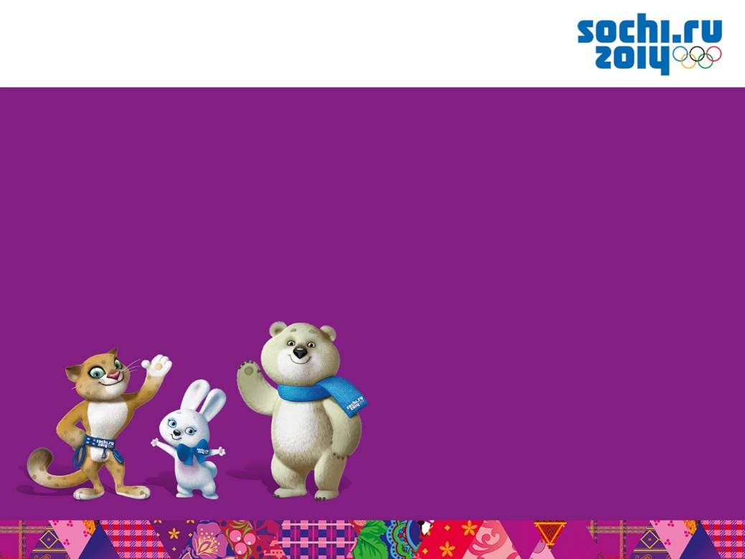
Російська Федеративна Республіка
Презентацію підготував учень 10-Б класу
Зінченко Віталій

Slide 2
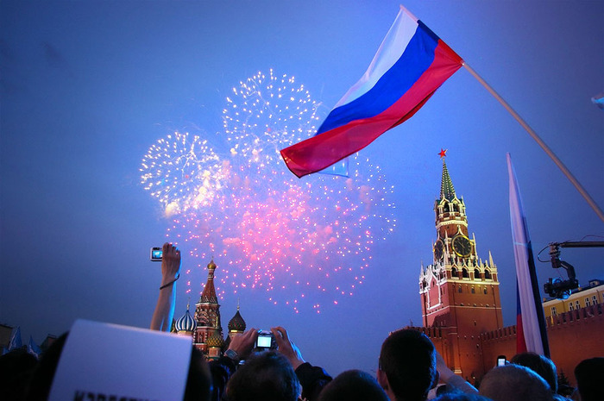
Загальні відомості про Росію
Офіційна назва Росії, східного сусіда України,- Російська Федеративна Республіка. Вона є провідною країною СНД за природно-ресурсними, трудоресурсними і виробничим потенціалом.
За площею Росія є найбільшою державою світу.
За формою державного правління РФ - президенсько-парламенська республіка, за державним устроєм – федерація. Російська мова є державною мовою.
Грошова одиниця - рубль

Slide 3
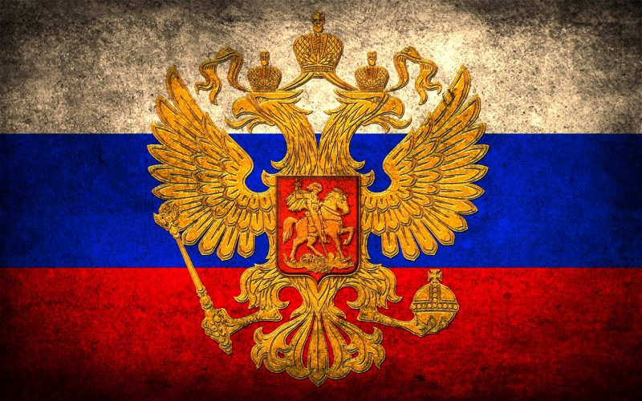
«Візитна картка Росії»
Офіційна назва: Російська федерація
Площа: 17 млн. км. кв.
Населення: 140 млн. чоловік (2009 р.)
Столиця: Москва (11 млн. жит.)
Державний лад: :
президентсько-парламентська республіка, унітарна держава
Склад території: 83 рівноправні суб'єкти, у тому числі: 21 республіка, 9 країв, 46 областей, два міста федерального значення — Москва і Санкт-Петербург, Єврейська автономна область та 4 автономні округи.

Slide 4
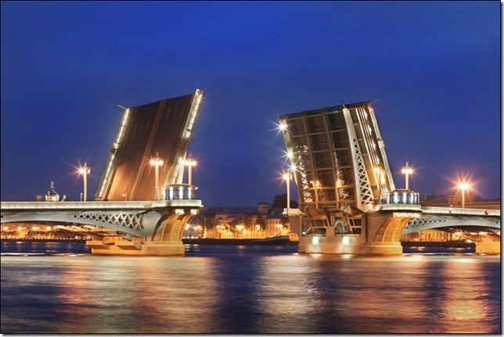
«ЕГП Росії»
Євроазіатська держава (1/3 – Сх. Європа, 2/3 – в Пн. Азії).
Морська держава (3 океани)
Ядерна держава
Член «Великої Вісімки»
На заході анклав – Калінінградська область
КНДР, Китай, Монголія, Казахстан, Азербайджан, Грузія, Україна, Білорусь, Литва, Польща, Латвія, Естонія, Фінляндія та Норвегія. Цілком по морю вона межує зі США та Японією. РФ має найдовший кордон у світі.
Розташована в 11 часових поясах
Сусіди – нейтральні країни, Польща – член НАТО, Багато країн члени СНД.
Територіальні претензії з боку:
  Японії (до Курильських островів)
  Естонії (до Псковської області)
На території Росії відбуваються збройні конфлікти (Північний Кавказ), та поблизу кордонів (Грузія)

Slide 5
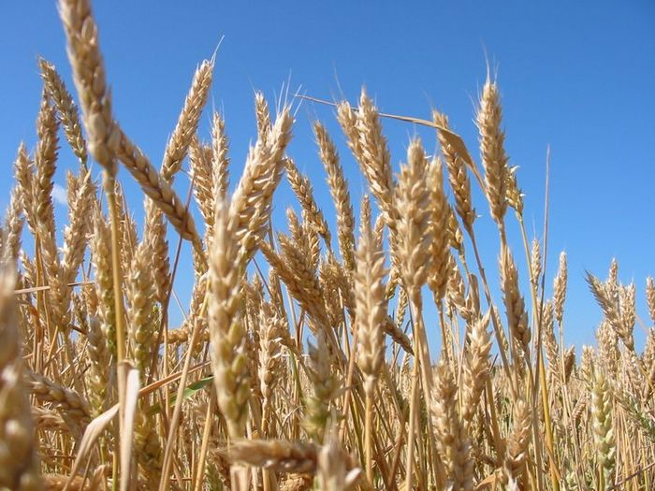
Зовнішньоекономічні зв'язки
Росія експортує паливно-енергетичну сировину, частка якої становить 50 % від усього експорту. Вивозять також обладнання, транспортні засоби, промислові товари народного споживання, продукти харчування, імпортують продукцію важкого, точного машинобудування. Багато ввозиться в Росію сільськогосподарської продукції (зерна, олії, цукру, бавовни тощо). Частка Росії у світовому товарообороті становить близько 1,3 %.

Slide 6
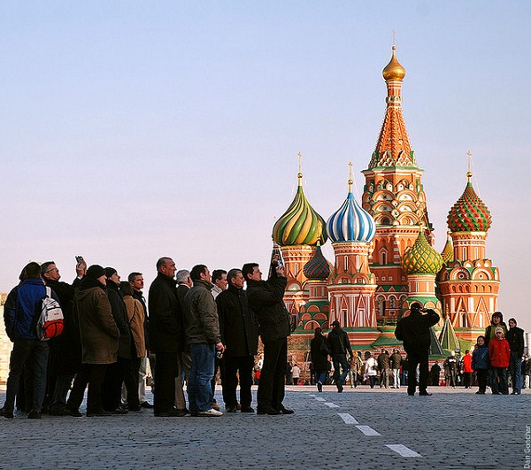
Щороку Росія приймає близько 9,5 млн туристів, які відвідують унікальні природні райони: Карелію, Урал, Алтай, Таймир, Камчатку, Курилитощо. Відомими центрами туризму є Москва, Санкт-Петербург з приміською зоною, міста на Волзі, що входять до складу так званого Золотого кільця (Ярославль, Загорськ, Кострома, Суздаль, Володимирта ін.).

Slide 7
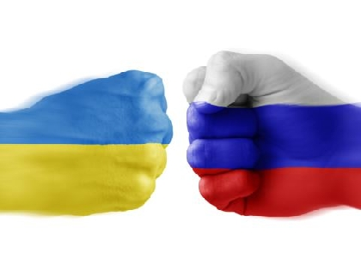
Україно-російські відносини
Дипломатичні відносини між Україною та Російською Федерацією встановлені в 1991 році, після розпаду Радянського Союзу, серед засновників якого були обидві республіки. Російська Федерація містить посольство в Києві та консульства в Харкові, Одесі, Львові та Сімферополі. Україна містить посольство в Москві і консульства в Санкт-Петербурзі, Ростові-на-Дону, Тюмені і Владивостоці

Slide 8
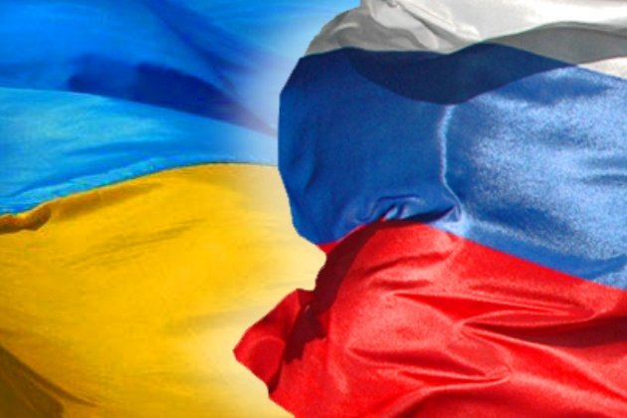
Основним невдоволенням української сторони залишається дуже часте втручання Росії у внутрішні справи України та перманентні «економічні війни»: в тому числі «газовий конфлікт» 2005–2006 рр.,«Сирна війна» 2012 року, «Шоколадна війна» 2013 року тощо.
Незважаючи на складні міждержавні відносини, на неформальному рівні стосунки між українцями і росіянами залишаються здебільшого позитивними та добросусідськими, але загальне втручання російської влади в суверенні справи України призводить до поступового зниження довіри між двома народами.

Slide 9
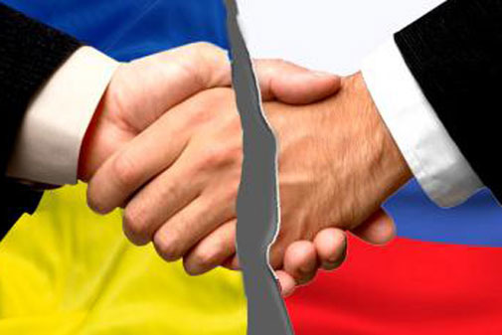
У квітні 2010 р. укладені Харківські угоди, що передбачають збереження бази російського флоту в Севастополі до 2042 р. й знижки для України на російський газ.
У липні 2010 р. прем'єр-міністр України
М. Я. Азаров заявив, що уряд України веде переговори про створення газотранспортного консорціуму між Україною, ЄС і Росією.

Slide 10


